Slide 1
Курс «Основы Алгоритмизации и программирование» Власенко Олег Федосович SimbirSoft
Лекция 3.
Графика
ЛР 4. Рисование при помощи линий
ЛР 5. Рисование при помощи плоских фигур

Slide 2
Термины

Slide 3
Операционная система (ОС)
https://ru.wikipedia.org/wiki/%D0%9E%D0%BF%D0%B5%D1%80%D0%B0%D1%86%D0%B8%D0%BE%D0%BD%D0%BD%D0%B0%D1%8F_%D1%81%D0%B8%D1%81%D1%82%D0%B5%D0%BC%D0%B0
Операцио́нная систе́ма, сокр. ОС (англ. operating system, OS) — комплекс взаимосвязанных программ, предназначенных для управления ресурсами компьютера и организации взаимодействия с пользователем.
В логической структуре типичной вычислительной системы операционная система занимает положение между устройствами с их микроархитектурой, машинным языком и, возможно, собственными (встроенными) микропрограммами (драйверами) — с одной стороны — и прикладными программами с другой.
Разработчикам программного обеспечения операционная система позволяет абстрагироваться от деталей реализации и функционирования устройств, предоставляя минимально необходимый набор функций (см.: интерфейс программирования приложений).
В большинстве вычислительных систем операционная система является основной, наиболее важной (а иногда и единственной) частью системного программного обеспечения. С 1990-х годов наиболее распространёнными операционными системами являются системы семейства Windows, Unix и UNIX-подобные системы.

Slide 4
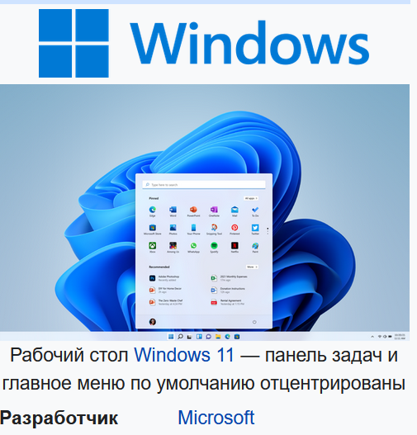
Windows
https://ru.wikipedia.org/wiki/Windows
Windows (с англ. — «Окна») — группа семейств коммерческих проприетарных операционных систем корпорации Microsoft, ориентированных на управление с помощью графического интерфейса.

Slide 5
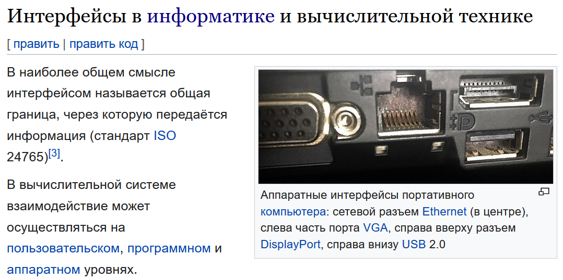
Интерфейс
https://ru.wikipedia.org/wiki/%D0%98%D0%BD%D1%82%D0%B5%D1%80%D1%84%D0%B5%D0%B9%D1%81
Интерфе́йс (от англ. interface) — граница между двумя функциональными объектами, требования к которой определяются стандартом^{[1]}; совокупность средств, методов и правил взаимодействия (управления, контроля и т. д.) между элементами системы^{[2]}.

Slide 6
GUI
https://ru.wikipedia.org/wiki/%D0%93%D1%80%D0%B0%D1%84%D0%B8%D1%87%D0%B5%D1%81%D0%BA%D0%B8%D0%B9_%D0%B8%D0%BD%D1%82%D0%B5%D1%80%D1%84%D0%B5%D0%B9%D1%81_%D0%BF%D0%BE%D0%BB%D1%8C%D0%B7%D0%BE%D0%B2%D0%B0%D1%82%D0%B5%D0%BB%D1%8F
Графи́ческий интерфе́йс по́льзователя (ГИП), графи́ческий по́льзовательский интерфе́йс (ГПИ) (англ. graphical user interface, GUI) — система средств для взаимодействия пользователя с электронными устройствами, основанная на представлении всех доступных пользователю системных объектов и функций в виде графических компонентов экрана (окон, значков, меню, кнопок, списков и т. п.).

Slide 7
API
https://ru.wikipedia.org/wiki/API
API (программный интерфейс приложения) (англ. application programming interface, API [эй-пи-ай]^{[1]}) — описание способов (набор классов, процедур, функций, структур или констант), которыми одна компьютерная программа может взаимодействовать с другой программой. Обычно входит в описание какого-либо интернет-протокола (например, RFC^{[2]}), программного каркаса (фреймворка)^{[3]} или стандарта вызовов функций операционной системы^{[4]}. Часто реализуется отдельной программной библиотекой или сервисом операционной системы. Используется программистами при написании всевозможных приложений.

Slide 8
Windows API
https://ru.wikipedia.org/wiki/Windows_API
Windows API (англ. application programming interfaces) — общее наименование набора базовых функций интерфейсов программирования приложений операционных систем семейств Microsoft Windows корпорации «Майкрософт». Предоставляет прямой способ взаимодействия приложений пользователя с операционной системой Windows. Для создания программ, использующих Windows API, корпорация «Майкрософт» выпускает комплект разработчика программного обеспечения, который называется Platform SDK и содержит документацию, набор библиотек, утилит и других инструментальных средств для разработки.
Windows API спроектирован для использования в языке Си для написания прикладных программ, предназначенных для работы под управлением операционной системы MS Windows. Работа через Windows API — это наиболее близкий к операционной системе способ взаимодействия с ней из прикладных программ. Более низкий уровень доступа, необходимый только для драйверов устройств, в текущих версиях Windows предоставляется через Windows Driver Model.
Windows API представляет собой множество функций, структур данных и числовых констант, следующих соглашениям языка Си.

Slide 9
Графика

Slide 10
Создание win32 приложения в VS

Slide 11
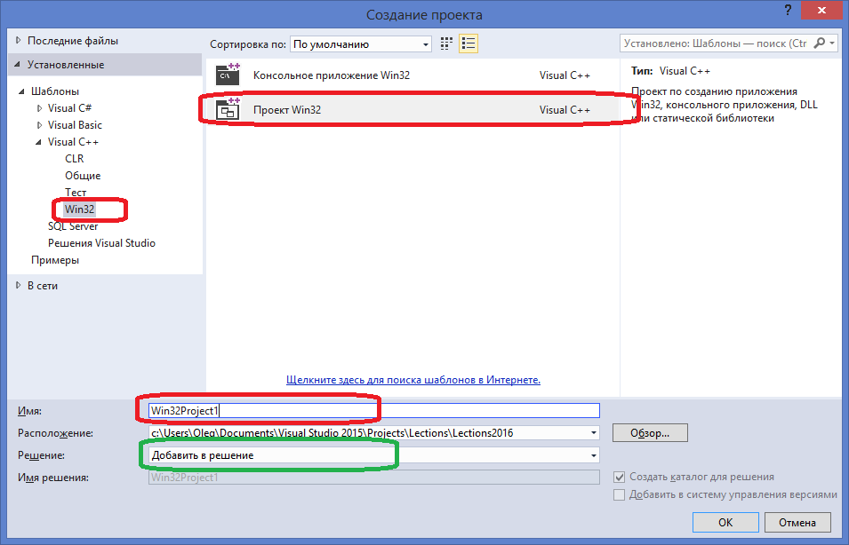
Создание win32 приложения в VS

Slide 12
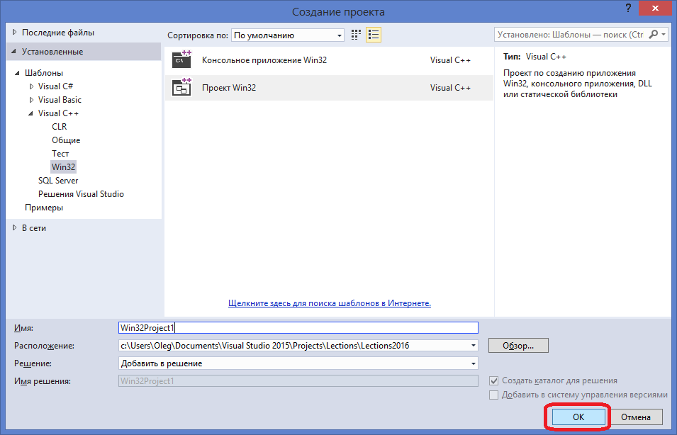
Создание win32 приложения в VS (2)

Slide 13
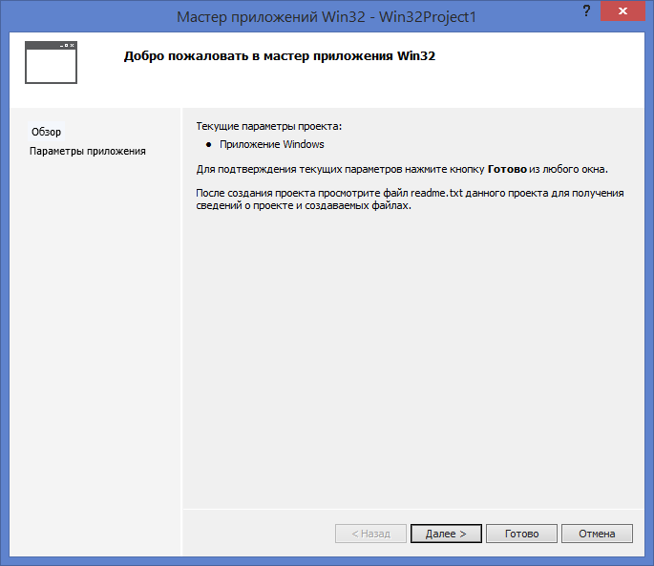
Создание win32 приложения в VS (3)

Slide 14
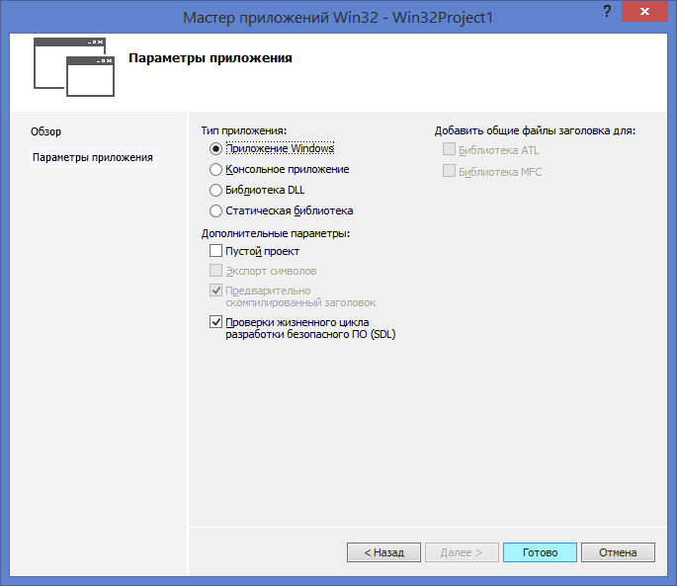
Создание win32 приложения в VS (4)

Slide 15
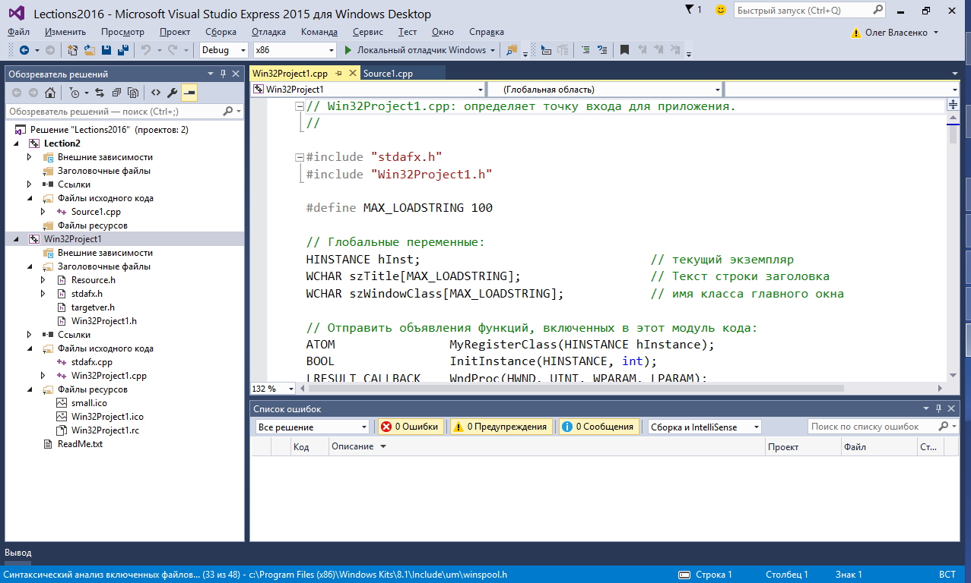
Создание win32 приложения в VS (5)

Slide 16
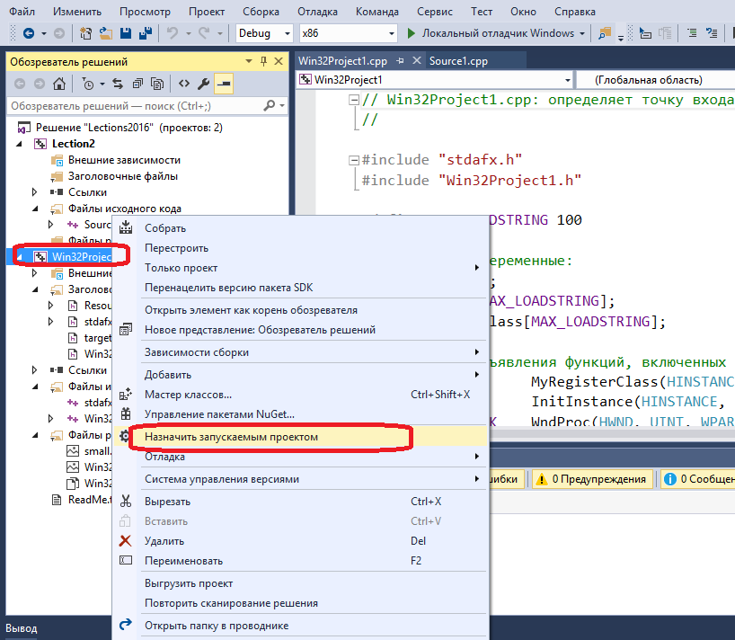
Создание win32 приложения в VS (6)

Slide 17
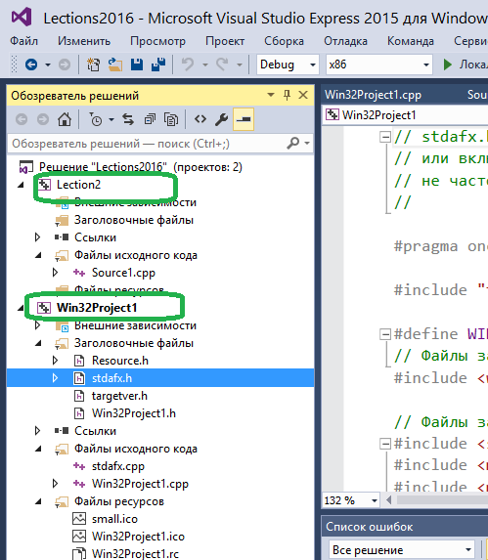
Создание win32 приложения в VS (7) – создано!

Slide 18
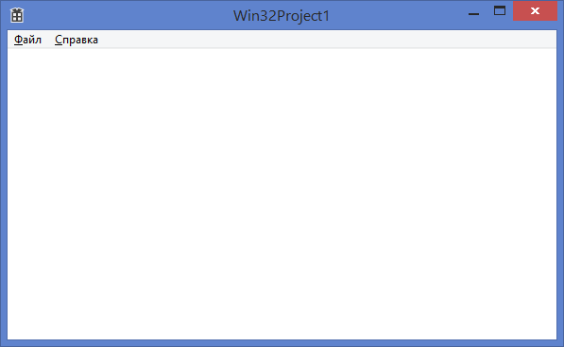
Запущенное win32 приложение!

Slide 19
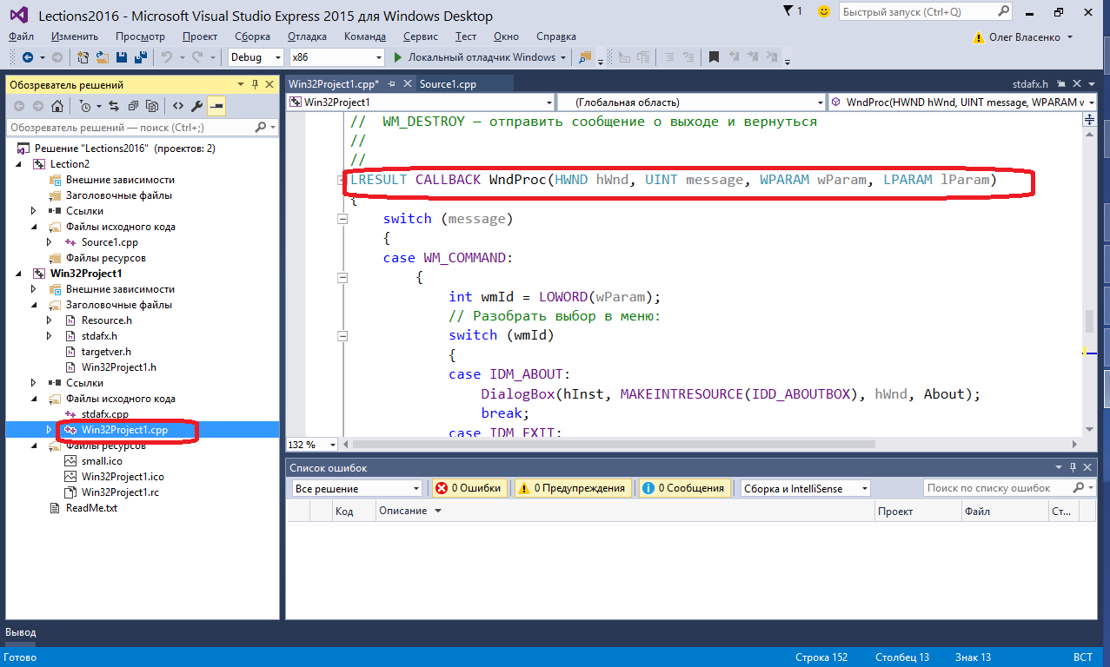
Где в коде рисовать картинки?
Файл Win32Project1.cpp
Функция WndProc()

Slide 20
Где в коде рисовать картинки? (2)
LRESULT CALLBACK WndProc(HWND hWnd, UINT message, WPARAM wParam, LPARAM lParam)
{
switch (message)
{
…
case WM_PAINT:
{
PAINTSTRUCT ps;
HDC hdc = BeginPaint(hWnd, &ps);
EndPaint(hWnd, &ps);
}
break;
…
default:
return DefWindowProc(hWnd, message, wParam, lParam);
}
return 0;
}

Slide 21
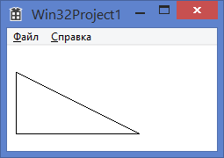
Рисуем линии
case WM_PAINT:
{
PAINTSTRUCT ps;
HDC hdc = BeginPaint(hWnd, &ps);
// Перемещаем "курсор" рисования линии в точку (x = 10, y = 30)
MoveToEx(hdc, 10, 30, NULL);
// Рисуем линию из текущей позиции курсора в точку (x = 10, y = 100)
// "Курсор" после отрисовки находится в новой точке (x = 10, y = 100)
LineTo(hdc, 10, 100);
// Рисуем линию от предыдущей точки (x = 10, y = 100) до точки (x = 150, y = 100)
LineTo(hdc, 150, 100);
// Рисуем линию от предыдущей точки (x = 150, y = 100) до точки (x = 10, y = 30)
LineTo(hdc, 10, 30);
EndPaint(hWnd, &ps);
}

Slide 22
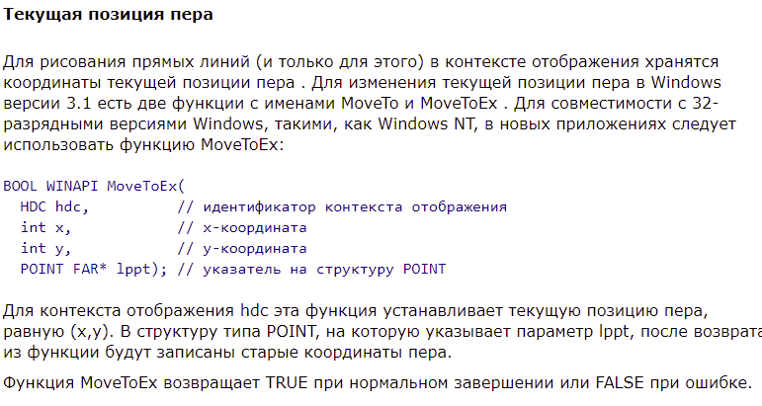
https://www.frolov-lib.ru/books/bsp/v14/ch2_3.htm

Slide 23
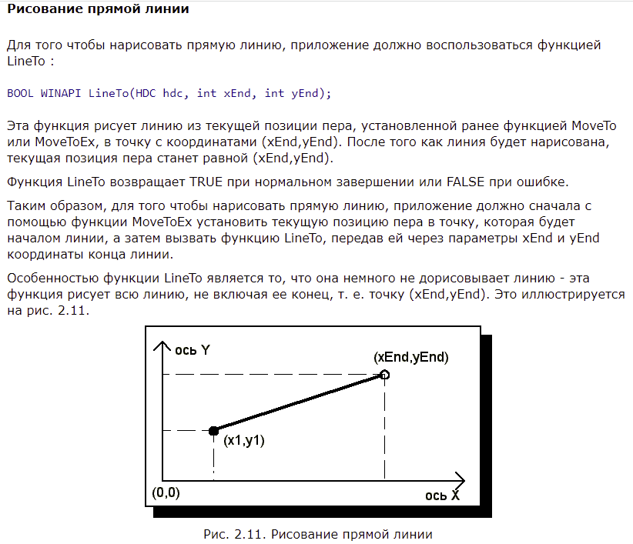
https://www.frolov-lib.ru/books/bsp/v14/ch2_3.htm

Slide 24
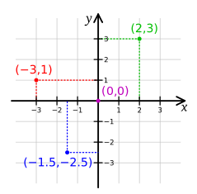
Точки в Декартовой системе координат

Slide 25
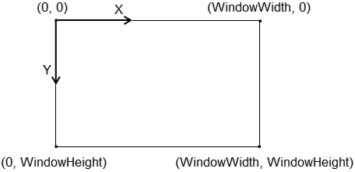
Экранная система координат

Slide 26
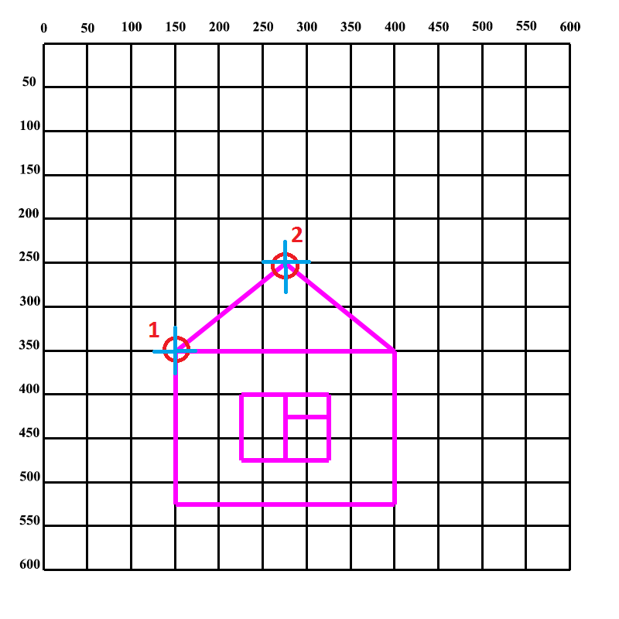
Оцифровка точек в координатной сетке

Slide 27
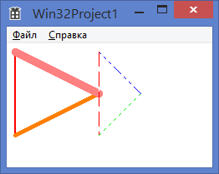
Такое разное перо
case WM_PAINT: {
PAINTSTRUCT ps;
HDC hdc = BeginPaint(hWnd, &ps);
HPEN hPen;
hPen = CreatePen(PS_SOLID, 2, RGB(255, 0, 0));
SelectObject(hdc, hPen);
MoveToEx(hdc, 10, 10, NULL);
LineTo(hdc, 10, 110);
hPen = CreatePen(PS_SOLID, 5, RGB(255, 128, 0));
SelectObject(hdc, hPen);
LineTo(hdc, 110, 60);
hPen = CreatePen(PS_SOLID, 10, RGB(255, 128, 128));
SelectObject(hdc, hPen);
LineTo(hdc, 10, 10);

Slide 28
Такое разное перо (2)
hPen = CreatePen(PS_DASH, 1, RGB(255, 0, 0));
SelectObject(hdc, hPen);
MoveToEx(hdc, 110, 10, NULL);
LineTo(hdc, 110, 110);
hPen = CreatePen(PS_DOT, 1, RGB(0, 255, 0));
SelectObject(hdc, hPen);
LineTo(hdc, 160, 60);
hPen = CreatePen(PS_DASHDOTDOT, 1, RGB(0, 0, 255));
SelectObject(hdc, hPen);
LineTo(hdc, 110, 10);
DeleteObject(hPen);
EndPaint(hWnd, &ps);
}

Slide 29
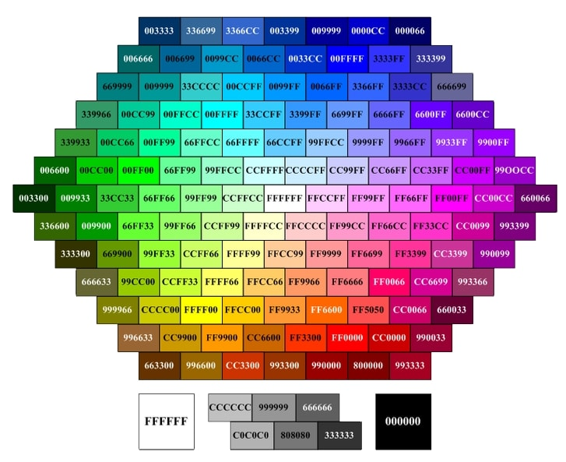
Некоторые цвета
https://www.mta-resource.ru/wiki/article/id/23

Slide 30
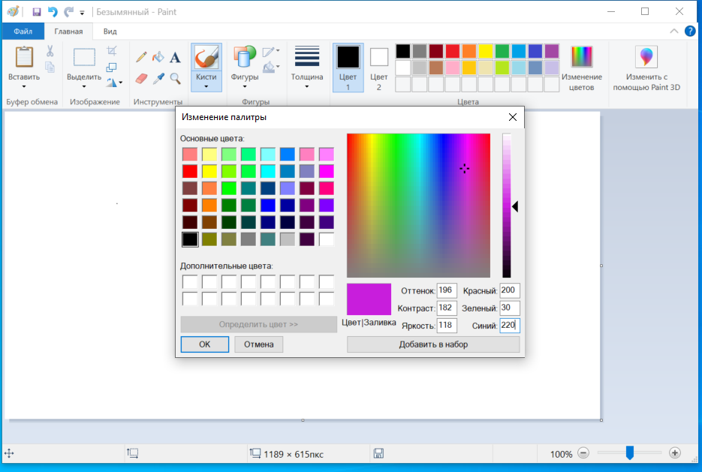
Как задать произвольный цвет

Slide 32
Лабораторная работа №4
Создание изображения из линий

Slide 33
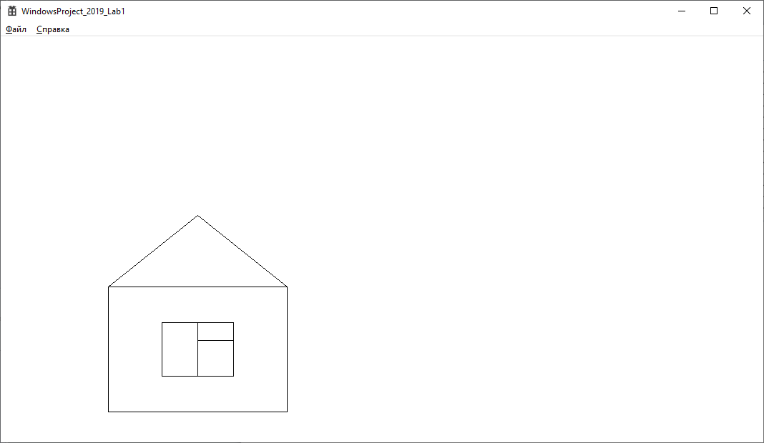
Задача 1
В Windows приложение добавить рисунок домика.

Slide 34
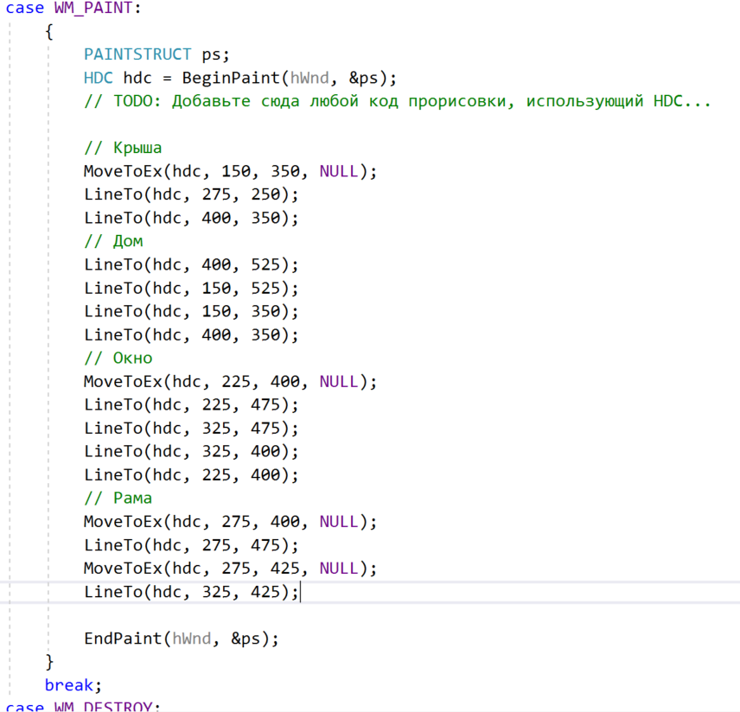
Задача 1: Решение
В Windows приложение добавить рисунок домика.

Slide 35
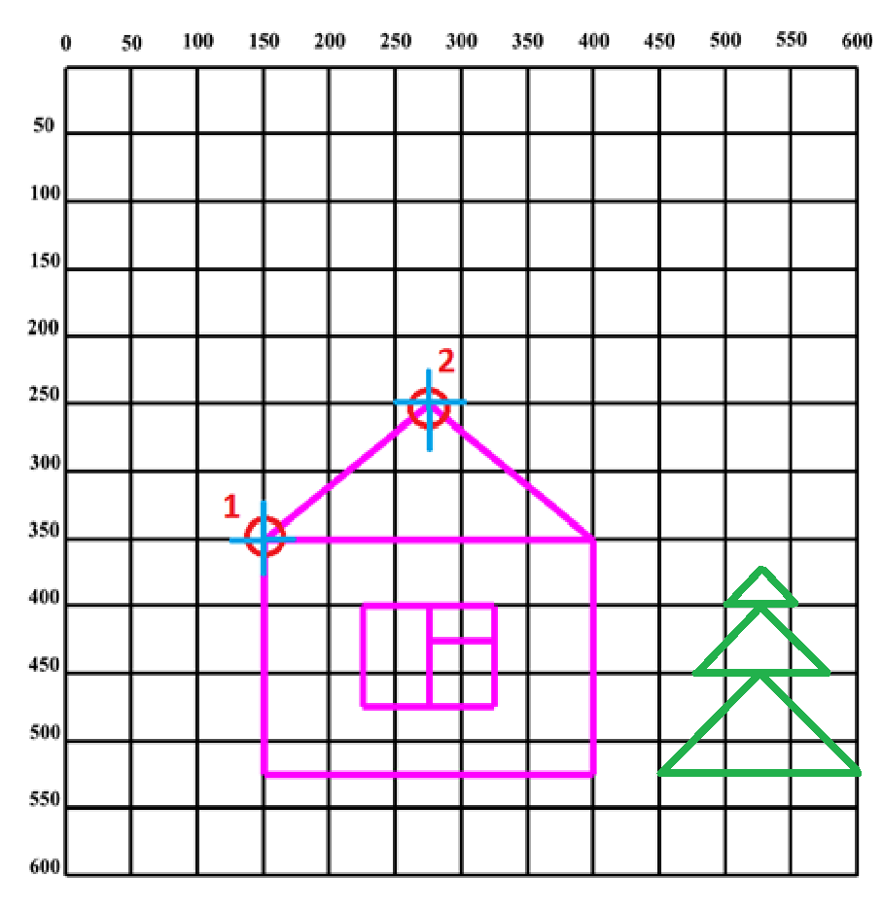
Задача 2
Рядом с домиком добавьте ёлочку

Slide 36
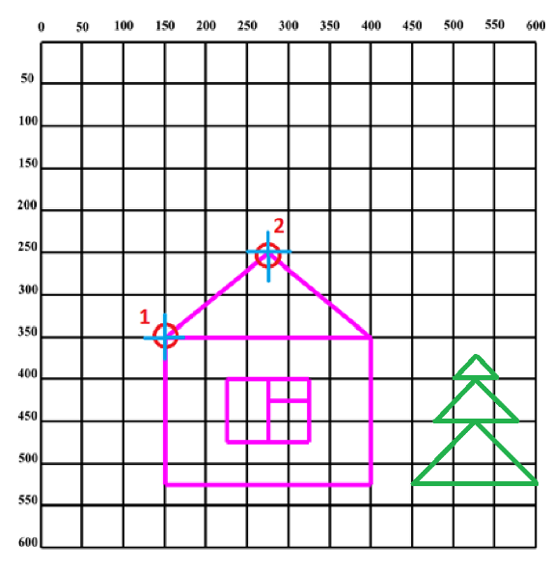
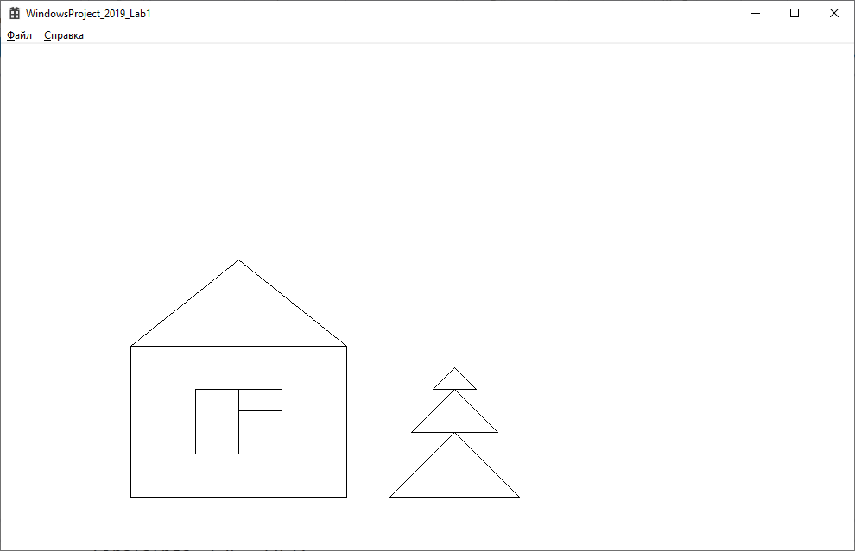
Задача 2
Рядом с домиком добавьте ёлочку

Slide 37

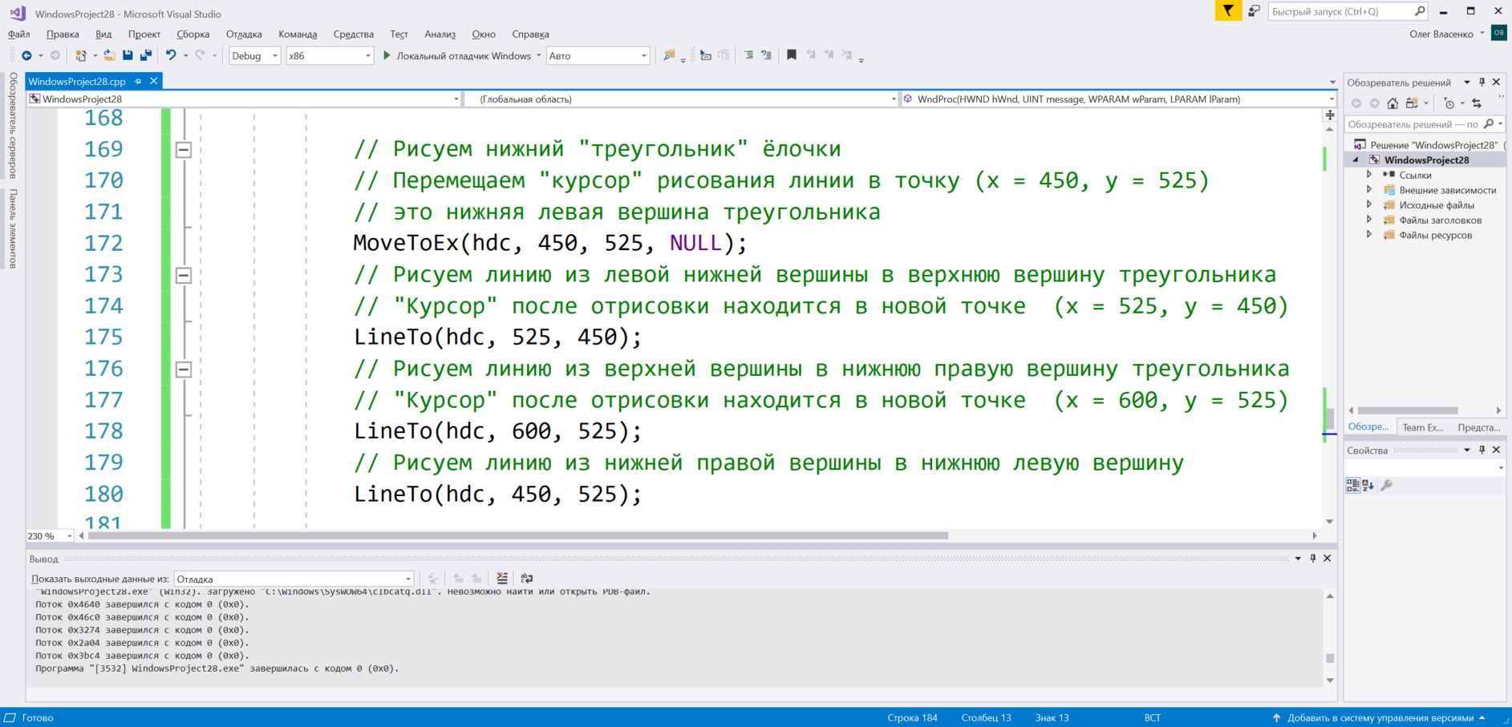
Задача 2
Рядом с домиком добавьте ёлочку
Код отрисовки нижнего треугольника.
Остальной код отрисовки
нужно самостоятельно написать

Slide 38
Задача 3
Дом и елочку нужно сделать цветными – творчество в подборе цвета приветствуется.

Slide 39
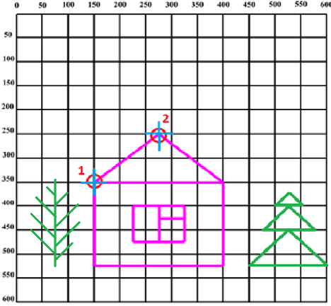
Домашнее задание к ЛР4
0. Доделать дома задачи 1-3 – если они не были доделаны в классе.
Нарисовать слева от дома дерево. Можно использовать за образец картинку ниже. Можно свое собственное. Нужно активно и творчески использовать цвет и толщину пера.
К получившейся картине добавить сооружение (сарай, мост, и т.п.) нарисованное не менее чем 15 линиями. Нужно активно и творчески использовать цвет и толщину пера.
* Добавить что-то от себя, состоящее из линий (скамейка, забор, сугробы, и т.п.). Нужно активно и творчески использовать цвет и толщину пера.
Задания со звездочками - необязательные

Slide 40
Домашнее задание – оформление
Для сдачи домашней работы нужно иметь:
1) Доказательство того, что вы рассчитывали координаты концов линий. Если расчеты были на бумаге – нужна эта бумага.

Slide 42
Рисуем разные фигуры

Slide 43
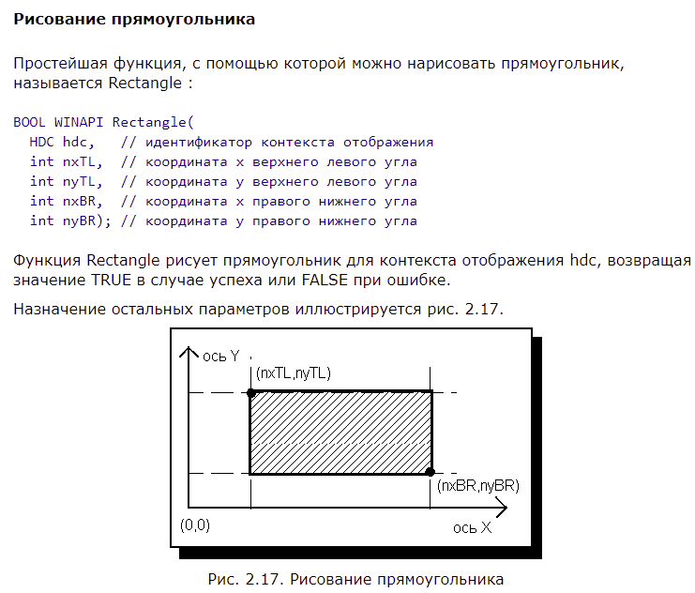
https://www.frolov-lib.ru/books/bsp/v14/ch2_3.htm

Slide 44
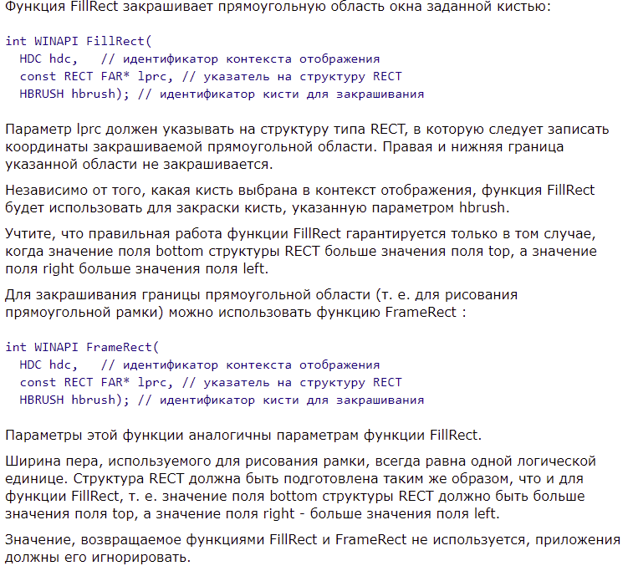
https://www.frolov-lib.ru/books/bsp/v14/ch2_3.htm

Slide 45
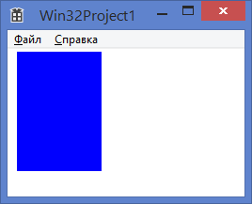
Кисть
case WM_PAINT: {
PAINTSTRUCT ps;
HDC hdc = BeginPaint(hWnd, &ps);
HBRUSH hBrush;
hBrush = CreateSolidBrush(RGB(0, 0, 255));
SelectObject(hdc, hBrush);
RECT rect = { 10, 3, 100, 130 };
FillRect(hdc, &rect, hBrush);
// СЛЕДУЮЩИЙ КОД ВСТАВИТЬ СЮДА!!!
EndPaint(hWnd, &ps);
}

Slide 46
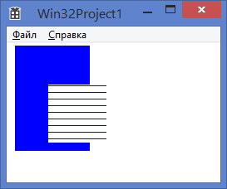
Кисть (2)
hBrush = CreateHatchBrush(HS_HORIZONTAL, RGB(0, 0, 255));
SelectObject(hdc, hBrush);
RECT rect2 = { 50, 50, 120, 120 };
FillRect(hdc, &rect2, hBrush);

Slide 47
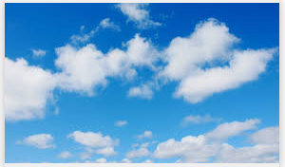
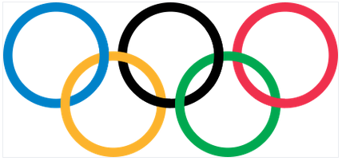

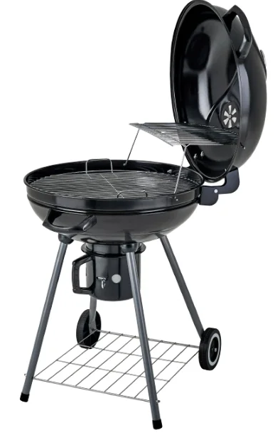

А если нужно что-то круглое?

Slide 48
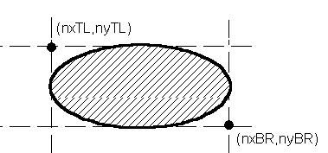
Чем будем рисовать
https://www.frolov-lib.ru/books/bsp/v14/ch2_3.htm
Рисование эллипса
Для рисования эллипса вы можете использовать функцию Ellipse :
BOOL WINAPI Ellipse(
HDC hdc, // идентификатор контекста отображения
int nxTL, // координата x верхнего левого угла
int nyTL, // координата y верхнего левого угла
int nxBR, // координата x правого нижнего угла
int nyBR); // координата y правого нижнего угла
Первый параметр этой функции указывает идентификатор контекста отображения, остальные - координаты верхнего левого и правого нижнего углов прямоугольника, в который должен быть вписан эллипс

Slide 49
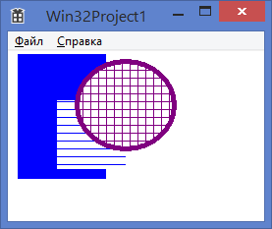
Кисть (3)
hBrush = CreateHatchBrush(HS_CROSS, RGB(128, 0, 128));
SelectObject(hdc, hBrush);
HPEN hPen;
hPen = CreatePen(PS_SOLID, 5, RGB(128, 0, 128));
SelectObject(hdc, hPen);
Ellipse( hdc, 70, 10, 170, 100);
DeleteObject(hBrush);

Slide 50
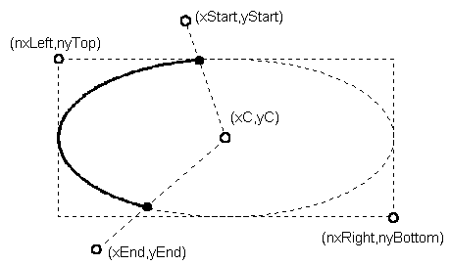
Чем еще можно рисовать
https://www.frolov-lib.ru/books/bsp/v14/ch2_3.htm
Рисование дуги эллипса
функция Arc позволяет нарисовать дугу эллипса или окружности:
BOOL WINAPI Arc(
HDC hdc, // идентификатор контекста отображения
int nxLeft, int nyTop, // верхий левый угол
int nxRight, int nyBottom, // правый нижний угол
int nxStart, int nyStart, // начало дуги
int nxEnd, int nyEnd); // конец дуги

Slide 51
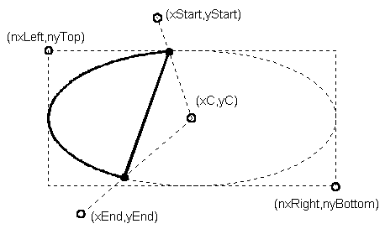
Чем еще можно рисовать
https://www.frolov-lib.ru/books/bsp/v14/ch2_3.htm
Рисование сегмента эллипса
Сегмент эллипса можно нарисовать при помощи функции Chord :
BOOL WINAPI Chord(
HDC hdc, // идентификатор контекста отображения
int nxLeft, int nyTop, // верхий левый угол
int nxRight, int nyBottom, // правый нижний угол
int nxStart, int nyStart, // начало дуги
int nxEnd, int nyEnd); // конец дуги

Slide 52
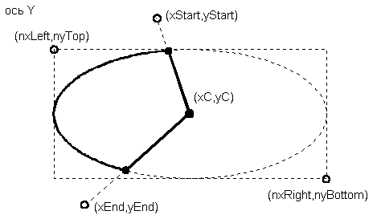
Чем еще можно рисовать
https://www.frolov-lib.ru/books/bsp/v14/ch2_3.htm
Рисование сектора эллипса
Для рисования сектора эллипса следует использовать функцию Pie , аналогичную по своим параметрам функциям Arc и Chord:
BOOL WINAPI Pie(
HDC hdc, // идентификатор контекста отображения
int nxLeft, int nyTop, // верхний левый угол
int nxRight, int nyBottom, // правый нижний угол
int nxStart, int nyStart, // начало дуги
int nxEnd, int nyEnd); // конец дуги

Slide 53
Источники информации
Рисование геометрических фигур - https://www.frolov-lib.ru/books/bsp/v14/ch2_3.htm
КАК рисовать в Win32 API? -http://radiofront.narod.ru/htm/prog/htm/winda/api/paint.html

Slide 55
Лабораторная работа №5
Создание изображения из прямоугольников, эллипсов и др.

Slide 56
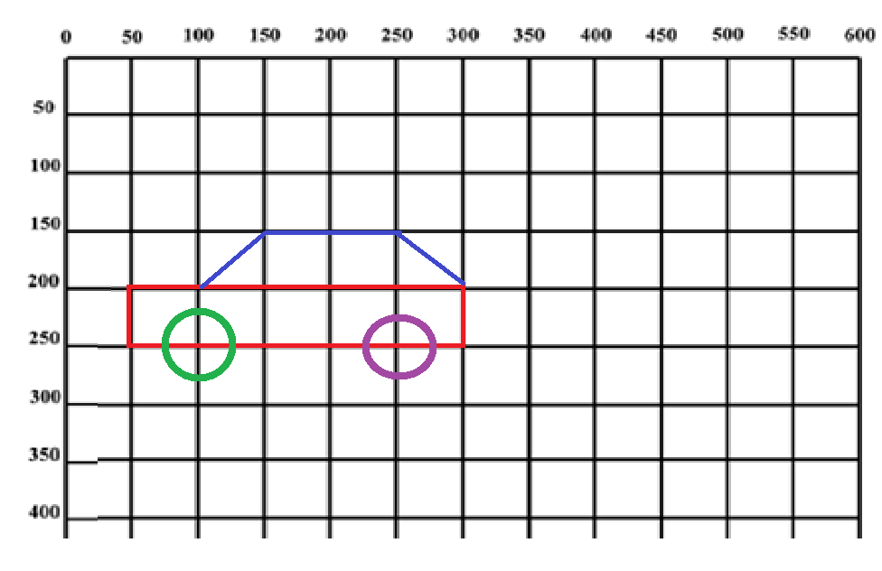
Задача 1
Нарисовать автомобиль
Использовать 3 разных кисти.
В рисунке есть 2 круга.

Slide 57
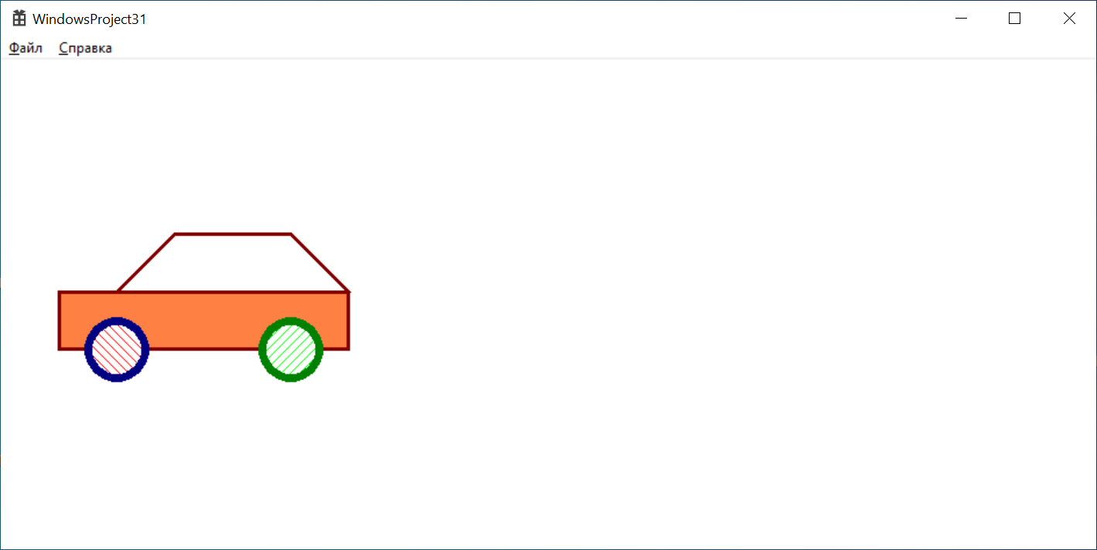
Задача 1
Нарисовать автомобиль
Использовать 3 разных кисти.
В рисунке есть 2 круга.

Slide 58
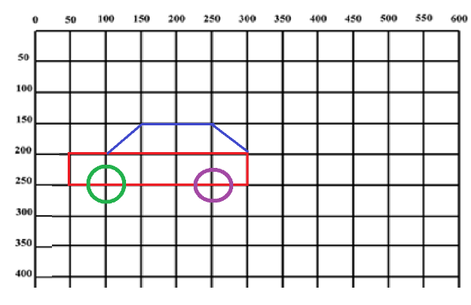

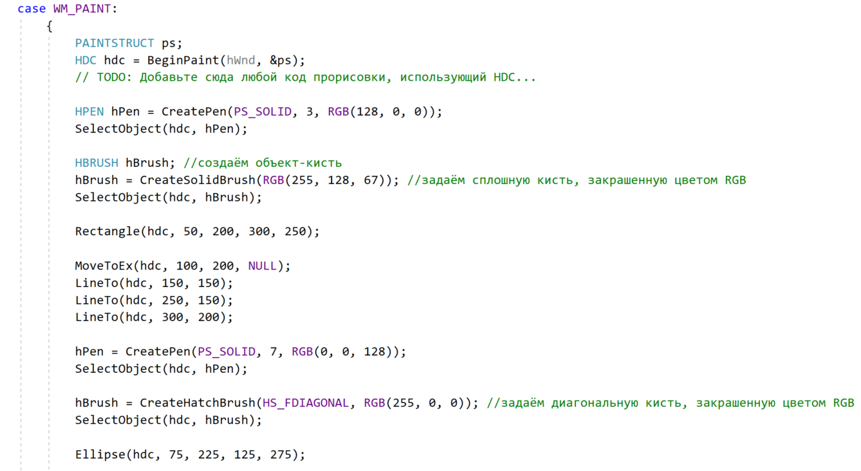
Задача 1
Нарисовать автомобиль
Использовать 3 разных кисти.
В рисунке есть 2 круга.

Slide 59
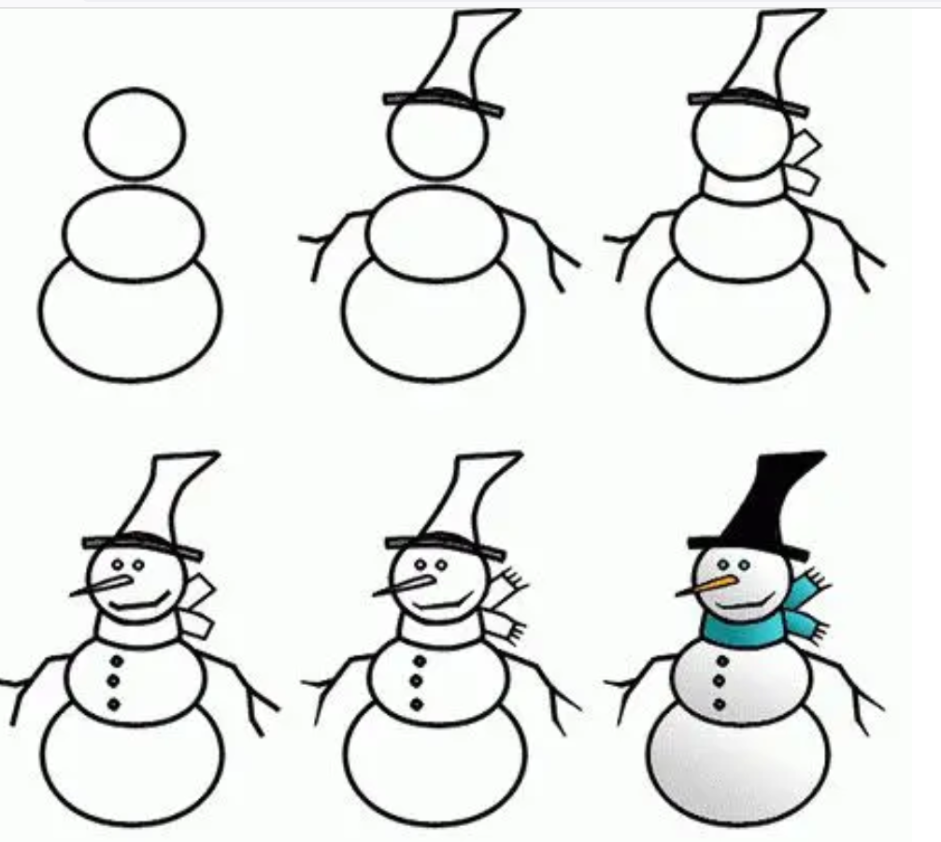
Задача 2
Добавить к картинке снежную бабу.
В рисунке должно быть 3 закрашенных эллипса. Руки, нос и другие элементы можно изобразить линиями.
(рисунок ниже для вдохновения)

Slide 60
Домашнее задание
0. Доделать дома задачи 1-2 – если они не были доделаны в классе.
К картине с машиной и снежной бабой, добавить рисунок транспортного средства с колесами – грузовой автомобиль, автобус, и др..
Добавить сооружение, растение, или что-угодно иное, содержащее закрашенные прямоугольники. Нужно использовать максимальное количество разных кистей и перьев.
* Добавить облако, дерево, или что угодно другое, сделанное из множества эллипсов.
** Добавить часы, мангал и т.п. сделанное из дуг, и других элементов.
Задания со звездочками - необязательные

Slide 61
Домашнее задание – оформление
Для сдачи домашней работы нужно иметь:
1) Доказательство того, что вы рассчитывали координаты концов линий. Если расчеты были на бумаге – нужна эта бумага.

Slide 63
ИТОГО по лекции
Обсудили что такое ОС, интерфейс, GUI, API, Windows API (WinAPI)
Узнали как создать WinAPI приложение в VS.
Узнали/повторили декартову систему координат.
Узнали про экранную систему координат.
Узнали как нарисовать рисунок из линий.
Узнали как задать стиль, цвет и толщину у пера.
Узнали как нарисовать прямоугольник и эллипс.
Узнали как создать кисть для рисования фигур.
Узнали что нужно делать в ЛР4 и ЛР5.

Slide 64
Источники информации
Рисование геометрических фигур - https://www.frolov-lib.ru/books/bsp/v14/ch2_3.htm
КАК рисовать в Win32 API? -http://radiofront.narod.ru/htm/prog/htm/winda/api/paint.html

